Slide 1

Модель обучения педагогических работников
ФГБОУ ВО ВолгГМУ Минздрава России по программам ДПО
Модуль 1. Педагогическая и цифровая компетентности
Модуль 2. Профессиональная компетентность
Модуль 3. Управленческая компетентность
- ПК по педагогике (от 36ч);
- ПК по инклюзивному обучению (от 36 ч.)
- ПК по ИКТ (от 36 ч.)
- ПК по профилю преподаваемых дисциплин, практик (от 36ч);
- ПК в системе НМО (от 36 ч.) для ППС, осущ-их медицинскую деят-сть
- ПК в области организации деятельности подразделения, определения стратегии развития, анализа рынка труда в профильной области и пр., работа с документооборотом организации (от 36ч);
1 раз в 3 года
1 раз в 5 лет
1 раз в 3 года

Slide 2
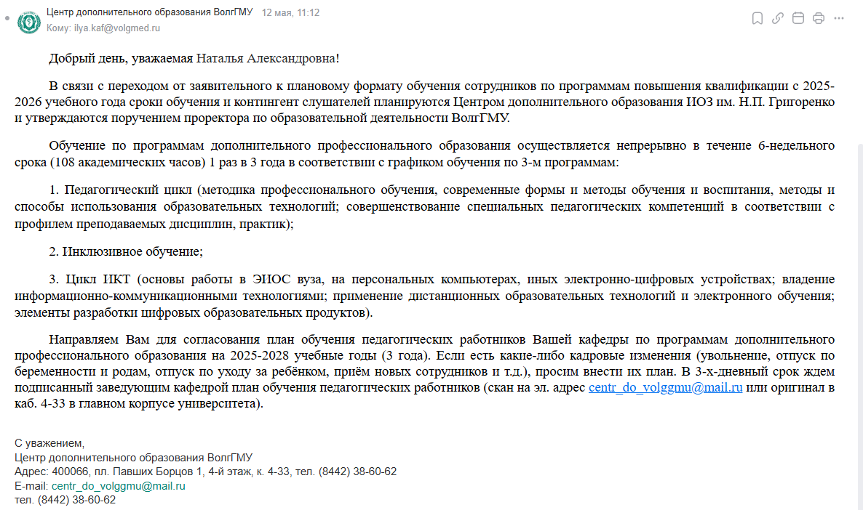
Модель обучения педагогических работников
ФГБОУ ВО ВолгГМУ Минздрава России по программам ДПО
(внедрение с 2025-2026 уч.г.)
Рассылка на почту заведующего кафедрой*
*информация с сайта университета

Slide 3
Модель обучения педагогических работников
ФГБОУ ВО ВолгГМУ Минздрава России по программам ДПО
(внедрение с 2025-2026 уч.г.)
Типовой график обучения педагогических работников на учебный год
№ группы, подгруппы | Группа 1*
п/п 1.1 | Инклюзивное обучение (36 ч) | Цифровая компетентность (36 ч) | Педагогическая компетентность (36 ч)
п/п 1.2 | Педагогическая компетентность (36 ч) | Инклюзивное обучение (36 ч) | Цифровая компетентность (36 ч)
п/п 1.3 | Цифровая компетентность (36 ч) | Педагогическая компетентность (36 ч) | Инклюзивное обучение (36 ч)
Группа 2
п/п 2.1 | Инклюзивное обучение (36 ч) | Цифровая компетентность (36 ч) | Педагогическая компетентность (36 ч)
п/п 2.2 | Педагогическая компетентность (36 ч) | Инклюзивное обучение (36 ч) | Цифровая компетентность (36 ч)
п/п 2.3 | Цифровая компетентность (36 ч) | Педагогическая компетентность (36 ч) | Инклюзивное обучение (36 ч)
Группа 3
п/п 3.1 | Инклюзивное обучение (36 ч) | Цифровая компетентность (36 ч) | Педагогическая компетентность (36 ч)
п/п 3.2 | Педагогическая компетентность (36 ч) | Инклюзивное обучение (36 ч) | Цифровая компетентность (36 ч)
п/п 3.3 | Цифровая компетентность (36 ч) | Педагогическая компетентность (36 ч) | Инклюзивное обучение (36 ч)
Группа 4
п/п 4.1 | Инклюзивное обучение (36 ч) | Цифровая компетентность (36 ч) | Педагогическая компетентность (36 ч)
п/п 4.2 | Педагогическая компетентность (36 ч) | Инклюзивное обучение (36 ч) | Цифровая компетентность (36 ч)
п/п 4.3 | Цифровая компетентность (36 ч) | Педагогическая компетентность (36 ч) | Инклюзивное обучение (36 ч)
*Количество слушателей в подгруппе 20-25 человек

Slide 4
Модель обучения педагогических работников
ФГБОУ ВО ВолгГМУ Минздрава России по программам ДПО
(внедрение с 2025-2026 уч.г.)
Рассылка на почту заведующего кафедрой*
№ п/п | ФИО преподавателя кафедры | Предполагаемый год обучения | Срок обучения¹ | Предполагаемый объем в часах
13 | Сидорова Ирина Геннадьевна | 2027-2028 | - | 108 ч
14 | Третьяк Светлана Владимировна | 2027-2028 | - | 108 ч
15 | Шишкина Екатерина Викторовна | 2027-2028 | - | 108 ч
16 | Анкин Даниил Юрьевич | 2026-2027 | - | 108 ч
17 | Епишина Юлия Владимировна | 2026-2027 | - | 108 ч
18 | Пром Наталья Александровна | 2025-2026 | 08.09.2025-18.10.2025 | 108 ч
19 | Фенькина Лидия Николаевна | 2025-2026 | 08.09.2025-18.10.2025 | 108 ч
*информация с сайта университета

